Slide 1

Azərbaycan Respublikası Təhsil Nazirliyi
Azərbaycan Texniki Universiteti
Kurs işi
Mövzu: İnformasiya mühafizəsinin texniki üsullarla təşkili və Bank sistemlərində informasiya mühafizəsinin təşkili
Fakültə: İnformasiya Telekommunikasiya Texnologiyaları
Fənn: Kompyuter Şəbəkələri
Müəllim: Qəmbərov Mubariz
Tələbə: Əmiraslanov Rövşən
Qrup: 689 A1

Slide 2

Слайд 2 с анализом проекта
İnformasiyaya qeyri-qanuni çıxış yolları
İnformasiyaya icazəsiz giriş və məlumatların tutulması ilə uğurla mübarizə aparmağın açarı məlumat sızması kanallarının aydın şəkildə başa düşülməsidir.
Kompüterləri gücləndirən inteqrasiya edilmiş sxemlər gərginlik və cərəyan səviyyələrində yüksək tezlikli dəyişikliklər yaradır. Salınımlar tellər boyunca yayılır və yalnız başa düşülən bir formaya çevrilə bilməz, həm də xüsusi qurğular tərəfindən tutula bilər. Monitorda göstərilən və ya klaviaturadan daxil edilən məlumatları ələ keçirmək üçün qurğular kompüterə və ya monitora quraşdırıla bilər. Xarici rabitə kanalları, məsələn, telefon xətti ilə məlumat ötürərkən də ələ keçirilə bilər.

Slide 3

Слайд 2 с анализом проекта
Mühafizə üsulları
Mühafizə üsulları
Praktikada bir neçə mühafizə metodu qrupu istifadə olunur, o cümlədən:
adam oğurluğu törətmiş şəxsin yolunda fiziki və proqram vasitələri ilə yaradılmış maneə ;
nəzarət , və ya qorunan sistemin elementlərinə təsir;
maskalanma və ya məlumatların transformasiyası, adətən kriptoqrafik üsullarla;
tənzimləmə və ya verilənlər bazası ilə qarşılıqlı əlaqədə olan istifadəçiləri müvafiq davranmağa həvəsləndirməyə yönəlmiş qaydaların və tədbirlər kompleksinin hazırlanması;
məcbur etmə və ya istifadəçinin məlumatlarla işləmə qaydalarına əməl etməyə məcbur olacağı şəraitin yaradılması;

Slide 4

Слайд 2 с анализом проекта
İnformasiyanın mühafizəsi üsullarının hər biri müxtəlif kateqoriyalı vasitələrdən istifadə etməklə həyata keçirilir.
Əsas vəsaitlər :
1.Təşkilati
2.Texniki.
1.Təşkilatı vasitələr
İnformasiyanın mühafizəsinin təşkilati vasitələri kompleksinin hazırlanması təhlükəsizlik xidmətinin səlahiyyətlərinə aid edilməlidir.
Çox vaxt təhlükəsizlik mütəxəssisləri:
kompüter avadanlığı və məxfi məlumatlarla işləmə qaydalarını müəyyən edən daxili sənədləri hazırlamaq ;
brifinqlər və personalın vaxtaşırı yoxlanılması; işdən məlum olmuş məlumatların açıqlanmasına və ya sui-istifadəsinə görə məsuliyyəti əks etdirən əmək müqavilələrinə əlavə müqavilələrin imzalanmasına təşəbbüs göstərmək;
ən vacib məlumat dəstlərinin işçilərdən birinin sərəncamında olduğu halları istisna etmək üçün məsuliyyət sahələrini ayırmaq ; ümumi iş axını proqramlarında işi təşkil edin və kritik faylların şəbəkə sürücülərindən kənarda saxlanmadığından əmin olun;
hər hansı bir istifadəçi, o cümlədən təşkilatın yuxarı rəhbərliyi tərəfindən məlumatları kopyalamaqdan və ya məhv etməkdən qoruyan proqram məhsullarını tətbiq etmək ;
hər hansı bir səbəbdən uğursuzluq halında sistemin bərpası üçün planlar hazırlayın .

Slide 5

Слайд 2 с анализом проекта
İnformasiyanın mühafizəsinin texniki vasitələri
İnformasiyanın mühafizəsinin texniki vasitələri qrupu texniki və proqram təminatını birləşdirir.
Kompüter sistemində ən vacib məlumat toplularının ehtiyat nüsxəsi və uzaqdan saxlanması - müntəzəm olaraq;
Məlumatların təhlükəsizliyi üçün vacib olan bütün şəbəkə alt sistemlərinin təkrarlanması və ehtiyat nüsxəsi;
Ayrı-ayrı elementlərin nasazlığı hallarında şəbəkə resurslarının yenidən bölüşdürülməsi qabiliyyətinin yaradılması;
Ehtiyat enerji təchizatı sistemlərindən istifadə imkanlarının təmin edilməsi;
Avadanlığın yanğından və ya sudan zədələnməsindən təhlükəsizliyin təmin edilməsi;
Verilənlər bazalarını və digər məlumatları icazəsiz girişdən qoruyan proqram təminatının quraşdırılması.

Slide 6
Слайд 2 с анализом проекта
Müəssisə və təşkilatlar üçün mövcud olan məlumatların mühafizəsinin texniki vasitələrini bir neçə qrupa bölmək olar.
1. İcazəsiz texniki kəşfiyyat vasitələrinin aşkarlanması və məhv edilməsi üçün qurğular:
• qeyri-xətti lokatorlar (elektromaqnit sahəsinin təsirinə reaksiyanı araşdırmaq);
• məftil xətlərinin qeyri-xətti lokatorları;
• maqnit rezonans lokatorları;
• rentgenometrlər;
• akustik korrelyatorlar;
• metal detektorları;
• termal görüntülər;
• maqnit sahəsində dəyişikliklərin axtarışı üçün cihazlar;
• elektromaqnit şüalanma üçün axtarış cihazları- skanerlər, qəbuledicilər, tezlikölçənlər, səs səviyyəsi ölçənlər, infraqırmızı detektorlar, spektr analizatorları, mikrovoltmetrlər, radio emissiya detektorları;
• telefon xəttinin parametrlərində dəyişikliklər üçün axtarış aparatları. Telefon xəttinə qoşulmaları müəyyən etmək üçün sxemlərdən istifadə olunur - telefon xətti analizatorları, mikrosxemlərə əsaslanan xəttin vəziyyəti göstəriciləri, paralel telefon blokerləri.

Slide 7
Слайд 2 с анализом проекта
2. Binaların və avadanlıqların passiv mühafizə vasitələri:
• tıxanma qurğuları. Otaqlarda və rabitə xətlərində səs siqnalını maskalayan akustik səs-küy generatorları (normal qanuna uyğun olaraq paylanmış amplituda spektrli ağ səs-küy). Pəncərə şüşəsi modulyatorları (şüşə vibrasiyasının amplitudasını insanın səsindən daha böyük edir) - səsli mesajların xüsusi qurğular tərəfindən ələ keçirilməsinin qarşısını almaq üçün. Enerji təchizatı sxemlərindən məlumat sızması ehtimalını istisna edən dalğalanma qoruyucuları.
• müşahidə cihazları - açıq müşahidə sistemləri, gizli müşahidə sistemləri;
• telefon danışıqlarının avtomatik qeydə alınması üçün cihazlar.

Slide 8
Слайд 2 с анализом проекта
3. PC istifadəçilərinin tanınması üçün xüsusi texniki vasitələr.
• fərdi kompüterlərə girişin elektron açarları. Açarda mikroprosessor var; hər bir istifadəçiyə xas olan məlumat onun yaddaş qurğusuna daxil edilir.
• barmaq izi identifikasiyası cihazları.
• səs identifikasiyası cihazları. Səsin fərdiliyinə insanın həm anatomik xüsusiyyətləri, həm də qazanılmış vərdişləri təsir göstərir: səs tellərinin vibrasiyasının tezlik diapazonu, səsin tezlik xüsusiyyətləri.
Texniki icra nöqteyi-nəzərindən ən məqbul olan dəqiq tezlik xüsusiyyətlərinin öyrənilməsidir. Bunun üçün xüsusi çoxkanallı filtrlərdən istifadə olunur. İstifadəçi əmrlərinin tanınması cari məlumatları hər bir tezlik kanalında istinad siqnalı ilə müqayisə etməklə həyata keçirilir.
İnformasiyanın mühafizəsinin texniki vasitələrinin yuxarıda göstərilən siyahısı tam deyil və müasir elm və texnologiya inkişaf etdikcə o, daim yenilənir, müəssisə və təşkilatları məxfi məlumatların və kommersiya sirrinin mühafizəsi üçün əlavə üsul və üsullarla təmin edir.

Slide 9

Слайд 2 с анализом проекта
İdentifikasiya və identifikasiya
Məlumata icazəsiz girişi istisna etmək üçün identifikasiya və autentifikasiya kimi üsullardan istifadə olunur.
İdentifikasiya informasiya ilə qarşılıqlı əlaqədə olan istifadəçiyə özünəməxsus adını və ya şəklini təyin etmək mexanizmidir.
Doğrulama istifadəçinin qəbul edilmiş təsvirə uyğunluğunu yoxlamaq üsulları sistemidir.
Bu vəsaitlər məlumatların əldə edilməsini təmin etmək və ya əksinə, rədd etmək məqsədi daşıyır. Həqiqilik, bir qayda olaraq, üç yolla müəyyən edilir: proqram, aparat, şəxs. Bu halda autentifikasiya obyekti təkcə şəxs deyil, həm də texniki qurğu (kompüter, monitor, media) və ya verilənlər ola bilər. Özünüzü qorumağın ən asan yolu paroldur.

Slide 10

Слайд 2 с анализом проекта
Bank sistemlərində informasiya mühafizəsinin təşkili
Bank sisteminin informasiya təhlükəsizliyi ölkə iqtisadiyyatının sabitliyini təmin edən sistem formalaşdıran amildir. Adi adam “bank mühafizəsi” sözlərini eşidəndə bank anbarlarının ağır qapılarını, etibarlı seyfləri, çoxsəviyyəli mühafizə və nəzarət postlarını görür. Bu, əsasən bu gün doğrudur. Ancaq müasir dünyada dəyərlərin əhəmiyyətli bir hissəsi - əsas olmasa da - maddi bir şey deyil, məlumatdır. Onun da müdafiəyə ehtiyacı var. Bank sistemlərində informasiya təhlükəsizliyi, fiziki təhlükəsizlik kimi, bütün “giriş nöqtələri”nə nəzarət və ən etibarlı texniki vasitələrdən istifadə etməklə çoxsəviyyəli sxem üzərində qurulmalıdır.

Slide 11
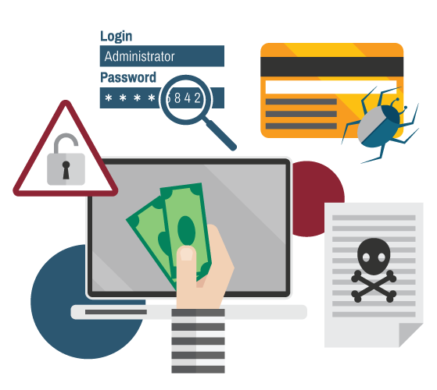
Слайд 2 с анализом проекта
Bank şəbəkəsi
Bank şəbəkəsi, hər hansı bir müəssisə və ya təşkilatın şəbəkəsi kimi, tamamilə standart obyektlər toplusunu ehtiva edir: işçilərin iş stansiyaları, infrastruktur və ixtisaslaşmış serverlər, şəbəkə şlüzləri. Mobilliyin inkişafı ilə bu komplektə noutbuklar, smartfonlar və planşetlər getdikcə daha çox əlavə olunur ki, onlardan da işçilər bank məlumat sisteminə daxil olurlar. Bankların özəlliyi ondan ibarətdir ki, bu komplektə bankomatlar və ödəniş terminalları (bir qayda olaraq, standart əməliyyat sistemləri üzərində qurulmuş və texniki cəhətdən standart kompüteri təmsil edən) əlavə olunur. İnformasiya sistemi bankın müştəriləri üçün də əlçatan olmalıdır. Nəhayət, unutmayın ki, hətta nisbətən kiçik bir bankın şəbəkəsi çoxsaylı filial və şöbələri olan paylanmış bir sistemdir.

Slide 12
Слайд 2 с анализом проекта
Beləliklə, məlumatın qorunması vəzifəsi, sxem və istifadə olunan vasitələr baxımından adi bir təşkilat üçün həll olunan vəzifələrə yaxın olsa da, eyni zamanda açıq bir bank xüsusiyyətlərinə malik olmalıdır.
Zəruri:
- ABS-nin (avtomatlaşdırılmış bank sistemi) etibarlı və təhlükəsiz işləməsini təmin etmək.
- Coğrafi olaraq paylanmış şəbəkədə işçilərin və müştərilərin bank sisteminə təhlükəsiz çıxışını təmin etmək.
- İşçilərin xarici informasiya şəbəkələrinə (İnternet) çıxışını təmin etmək.
- ATM və terminalların qorunmasını təmin edin.
- Sistemdəki bütün proseslərə nəzarət etməyi və hər hansı pozuntuları vaxtında aşkar etməyi bacarmaq.
Bütün bu vəzifələri bank şəbəkəsinin arxitekturasından başlayaraq kompleks şəkildə həll etmək lazımdır. Ən müasir təhlükəsizlik tədbirlərindən istifadə edərək minimum sayda qarşılıqlı əlaqə nöqtələri (şlüzlər) ilə bir neçə təcrid olunmuş şəbəkə yaratmaq yaxşı və kifayət qədər ümumi təcrübədir. Sistemdə bir qayda olaraq, təcrid olunmuş əməliyyat şəbəkəsi və internet resurslarına çıxışı olan şəbəkə yaradılır. Çox vaxt bankomatlar və terminallar da ayrı şəbəkələrə ayrılır. Şəbəkələrin bu şəkildə ayrılması məlumat sızması və zərərli kodun yayılması ilə bağlı bir çox problemlərin qarşısını alır, lakin, əlbəttə ki, etibarlı təhlükəsizlik üçün xüsusi proqram təminatının tətbiqi tələb olunur. Siz həmçinin təcrid olunmuş şəbəkənin eyni güclü təhlükəsizlik xüsusiyyətlərinə ehtiyacı olmadığı barədə ümumi yanlış təsəvvürdən qaçınmalısınız. eləcə də ictimai şəbəkələr - bu yanaşma dəfələrlə ciddi problemlərə səbəb olub. Şöbələr və filiallar arasında etibarlı əlaqəni təmin etmək üçün məlumatların şifrələnməsi ilə xüsusi rabitə kanallarından istifadə edilməlidir. Təbii ki, ayrı-ayrı bölmələr üçün bankın əsas şəbəkəsi ilə eyni şəbəkənin ayrılması prinsipindən istifadə edilməlidir.

Slide 13


Слайд 2 с анализом проекта
İxtisaslaşdırılmış proqram təminatına gəldikdə isə, antivirus proqramları hələ də informasiya təhlükəsizliyi sistemlərinin əsasını təşkil edir. Son bir neçə il ərzində onlar "sadəcə antivirusdan" iş stansiyalarının monitorinqi üçün kompleks müdafiə sistemlərinə çevriliblər. Müasir antivirusun köməyi ilə siz hər hansı xarici cihazların icazəsiz qoşulmasından və proqramların quraşdırılmasından qorunmaq da daxil olmaqla, bütün vəzifələri həll edə bilərsiniz. İnternet şlüzlərinin və poçt sistemlərinin laylı çoxtəchizatçı mühafizəsi də öz aktuallığını itirmir.
Mobilliyin inkişafı həm də özünün imperativ tələblərini gətirir: indi antivirus mühafizəsi, bu cür cihazların ABS ilə işdə və ya yalnız ictimai şəbəkələrdə istifadə olunmasından asılı olmayaraq, bank işçilərinin istifadə etdiyi bütün növ mobil cihazlara mütləq şamil edilməlidir.
Bank sisteminin özünün mühafizəsi həm daxili istifadəçilərin, həm də müştərilərin hərəkətləri üzərində güclü autentifikasiya və nəzarət vasitələrindən istifadə etməlidir. Elektron açarlar (tokenlər) və ya birdəfəlik parol generatorları olsun, ən etibarlı mühafizənin iki faktorlu autentifikasiya vasitəsilə təmin oluna biləcəyi ümumiyyətlə qəbul edilir.
Saxlama zamanı məlumatların təhlükəsizliyi ya məlumatların saxlanması səviyyəsində, ya da ayrı-ayrı sistem komponentləri səviyyəsində, məsələn, verilənlər bazası cədvəlləri səviyyəsində işləyə bilən şifrələmə alətlərinin istifadəsini tələb edir.

Slide 14
Fiziki girişdən qorunma
Banklar ənənəvi olaraq əməliyyat ofislərinin, anbar ofislərinin və s. fiziki təhlükəsizliyinə çox diqqət yetirirlər. Bütün bunlar fiziki giriş vasitəsilə kommersiya məlumatlarına icazəsiz daxil olmaq riskini azaldır. Bununla belə, serverlərin yerləşdiyi bank ofisləri və texniki otaqlar adətən digər şirkətlərin ofislərindən qorunma dərəcəsinə görə fərqlənmir. Buna görə də, təsvir olunan riskləri minimuma endirmək üçün kriptoqrafik qorunma sistemindən istifadə etmək lazımdır.
Bu gün bazarda məlumatların şifrələnməsini həyata keçirən çoxlu sayda kommunal xidmətlər mövcuddur. Bununla belə, onların banklarda işlənməsinin xüsusiyyətləri müvafiq proqram təminatına əlavə tələblər qoyur. Birincisi, kriptoqrafik mühafizə sistemində şəffaf şifrələmə prinsipi həyata keçirilməlidir. Onu istifadə edərkən əsas yaddaşdakı məlumatlar həmişə yalnız kodlaşdırılmış formada olur. Bundan əlavə, bu texnologiya məlumatlarla müntəzəm işin dəyərini minimuma endirməyə imkan verir. Onların hər gün şifrəsini açmaq və şifrələmək lazım deyil. Məlumata giriş serverdə quraşdırılmış xüsusi proqram təminatı vasitəsilə həyata keçirilir. O, məlumat əldə edildikdə avtomatik olaraq şifrəni açır və onu sabit diskə yazmazdan əvvəl şifrələyir. Bu əməliyyatlar birbaşa serverin operativ yaddaşında həyata keçirilir.

Slide 15
İkincisi, bank məlumat bazaları çox həcmlidir. Beləliklə, kriptoqrafik məlumatların mühafizəsi sistemi virtual deyil, sabit disklərin real bölmələri, RAID massivləri və digər server saxlama vasitələri ilə, məsələn, SAN yaddaşı ilə işləməlidir. Fakt budur ki, sistemə virtual disk kimi qoşula bilən konteyner faylları böyük həcmli məlumatlarla işləmək üçün nəzərdə tutulmayıb. Belə bir fayldan yaradılan virtual diskin böyük ölçüsü olduğu halda, hətta bir neçə nəfər eyni anda ona daxil olduqda, məlumatın oxunması və yazılması sürətində əhəmiyyətli bir azalma müşahidə edə bilərsiniz. Böyük konteyner faylı olan bir neçə onlarla insanın işi sırf işgəncəyə çevrilə bilər. Bundan əlavə, nəzərə alınmalıdır ki, bu obyektlər viruslar səbəbindən zədələnmə riski altındadır, fayl sistemi qəzaları və s. Axı, əslində onlar adi fayllardır, lakin ölçüləri olduqca böyükdür. Və hətta onlardakı kiçik bir dəyişiklik onun ehtiva etdiyi bütün məlumatların şifrəsini açmaq mümkünsüzlüyünə səbəb ola bilər. Bu məcburi tələblərin hər ikisi təhlükəsizliyin həyata keçirilməsi üçün uyğun olan məhsulların çeşidini əhəmiyyətli dərəcədə daraldır. Əslində, bu gün Azərbaycanda bazarında yalnız bir neçə belə sistem var.

Slide 16
Ehtiyat qoruma
Bankda saxlanılan bütün məlumatların mütəmadi olaraq ehtiyat nüsxəsinin çıxarılması mütləq zəruri tədbirdir. Viruslar tərəfindən məlumatların pozulması, aparat çatışmazlığı və s. kimi problemlər zamanı itkiləri əhəmiyyətli dərəcədə azaltmağa imkan verir. Ancaq eyni zamanda, icazəsiz girişlə bağlı riskləri artırır. Təcrübə göstərir ki, ehtiyat nüsxələrin qeydə alındığı media server otağında deyil, başqa otaqda və ya hətta binada saxlanılmalıdır. Əks halda, yanğın və ya digər ciddi insident zamanı həm məlumatların özü, həm də onların arxivləri geri qaytarıla bilməyəcək şəkildə itirilə bilər. Yalnız kriptoqrafiya ehtiyat nüsxələrini icazəsiz istifadədən etibarlı şəkildə qoruya bilər. Bu halda, şifrələmə açarını evdə saxlamaqla,
Ehtiyat nüsxələrin kriptoqrafik mühafizəsinin təşkilində əsas çətinlik məlumatların arxivləşdirilməsini idarə etmək üçün məsuliyyətlərin ayrılması ehtiyacıdır. Sistem inzibatçısı və ya digər texniki mütəxəssis ehtiyat nüsxə prosesini özü konfiqurasiya etməli və həyata keçirməlidir. Məlumatın şifrələnməsini məsul işçi - təhlükəsizlik işçisi idarə etməlidir. Başa düşmək lazımdır ki, işlərin böyük əksəriyyətində ixtisar avtomatik olaraq həyata keçirilir. Bu problem yalnız ehtiyat idarəetmə sistemi və məlumat yazan qurğular (streamerlər, DVD diskləri və s.) arasında kriptoqrafik mühafizə sisteminin "yerləşdirilməsi" ilə həll edilə bilər.

Slide 17
Ehtiyat nüsxələrin kriptoqrafik mühafizəsi üçün mühafizə sistemlərinin ikinci qrupu, ehtiyat nüsxə üçün proqram təminatı və aparat tərtibatçıları tərəfindən müştərilərinə təklif olunan modullardan ibarətdir. Onlar bu sahədə bütün ən tanınmış məhsullar üçün mövcuddur: ArcServe, Veritas Backup Exec və s. Düzdür, onların da öz xüsusiyyətləri var. Ən başlıcası, yalnız "sizin" proqram təminatı və ya sürücü ilə işləməkdir. Bu arada bankın informasiya sistemi daim təkmilləşir. Və ola bilər ki, ehtiyat sisteminin dəyişdirilməsi və ya genişləndirilməsi mühafizə sisteminin dəyişdirilməsi üçün əlavə xərclər tələb edə bilər. Bundan əlavə, bu qrupdakı məhsulların əksəriyyəti köhnə yavaş şifrələmə alqoritmlərini tətbiq edir (məsələn, 3DES), əsas idarəetmə vasitələri yoxdur və xarici şifrələmə provayderlərini birləşdirmək imkanı yoxdur.
Bütün bunlar bizi üçüncü qrupdan olan ehtiyat nüsxələrin kriptoqrafik mühafizə sistemlərinə ciddi diqqət yetirməyə məcbur edir. Buraya xüsusi məlumat arxivləşdirmə sistemləri ilə bağlı olmayan xüsusi hazırlanmış proqram təminatı, proqram təminatı və aparat və aparat məhsulları daxildir. Onlar bankın bütün filialları da daxil olmaqla, bütün bankda istifadə etməyə imkan verən geniş çeşidli məlumatların qeydiyyatı cihazlarını dəstəkləyir. Bu, istifadə edilən qorumaların ardıcıl olmasını və əməliyyat xərclərinin minimuma endirilməsini təmin edir.
Bununla belə, qeyd etmək lazımdır ki, bütün üstünlüklərinə baxmayaraq, bazarda üçüncü qrupdan olan məhsullar çox azdır. Bu, çox güman ki, ehtiyat nüsxələri üçün kriptoqrafik mühafizə sistemlərinə böyük tələbatın olmaması ilə bağlıdır. Bankların və digər iri təşkilatların rəhbərliyi biznes məlumatlarının arxivləşdirilməsi ilə bağlı risklərin reallığını dərk etdikdən sonra bu bazarda oyunçuların sayı artacaq.

Slide 18
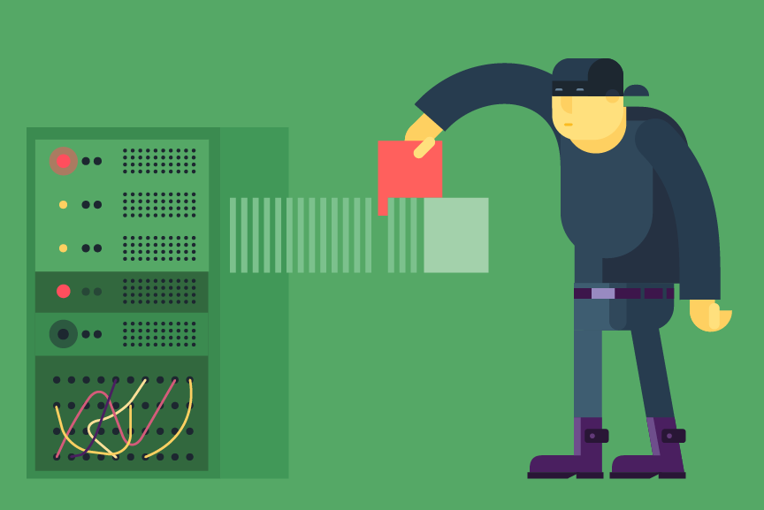
Daxili mühafizə
İllik CSI / FBI Computer Crime and Security Survey kimi informasiya təhlükəsizliyi sahəsində son araşdırmalar göstərdi ki, şirkətlərin əksər təhlükələrdən maliyyə itkiləri ildən-ilə azalır. Bununla belə, itkilər getdikcə artan bir sıra risklər var. Onlardan biri xidməti vəzifələrini yerinə yetirmək üçün kommersiya məlumatlarına çıxışı zəruri olan işçilər tərəfindən məxfi məlumatların qəsdən oğurlanması və ya onlarla işləmə qaydalarının pozulmasıdır. Onlara insayderlər deyilir.
Əksər hallarda məxfi məlumatların oğurlanması mobil mediadan istifadə etməklə həyata keçirilir: CD və DVD-lər, ZIP qurğuları və ən əsası hər cür USB disklər. Məhz onların kütləvi şəkildə yayılması bütün dünyada insayder biliklərinin çiçəklənməsinə səbəb oldu. Əksər bankların rəhbərləri nə ilə təhdid oluna biləcəyini yaxşı bilirlər, məsələn, öz müştərilərinin şəxsi məlumatları olan məlumat bazasının və ya daha çox, onların hesabları üzrə əməliyyatların cinayət strukturlarının əlinə keçməsi. Və mümkün olan məlumat oğurluğu ilə əllərində olan təşkilati üsullarla mübarizə aparmağa çalışırlar.

Slide 19
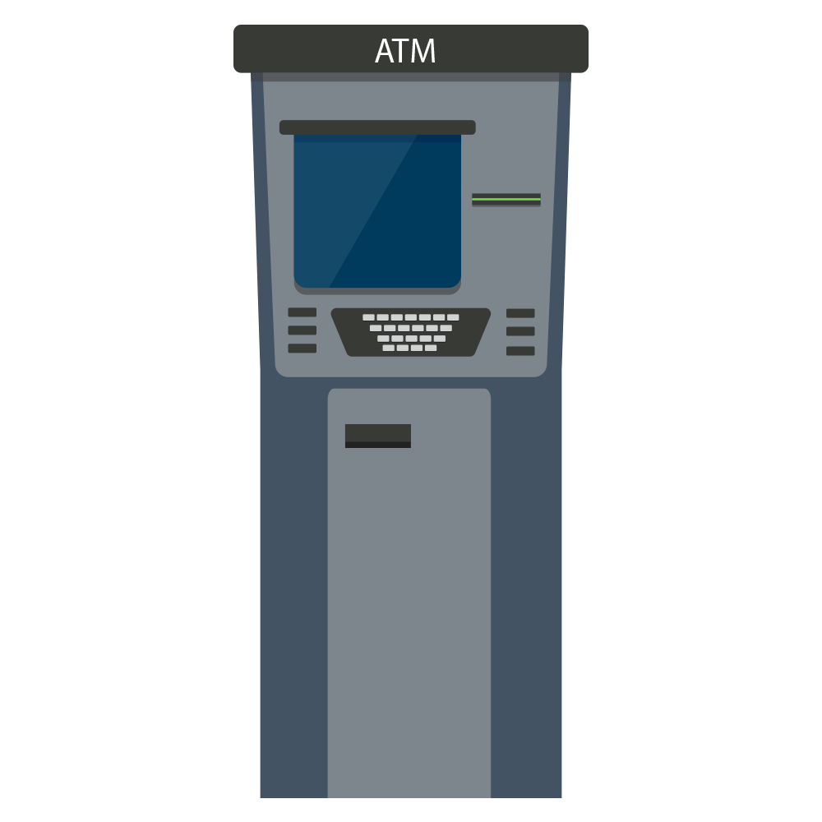
Слайд 2 с анализом проекта
Bankomatların və ödəniş terminallarının təhlükəsizliyi
Bankomatların və ödəniş terminallarının təhlükəsizliyi ənənəvi vasitələrdən - antivirusdan qorunmaqla təmin edilməlidir. Ancaq eyni zamanda, bu cür cihazların spesifikliyi hər hansı üçüncü tərəf proqram təminatının quraşdırılmasını və xarici cihazların qoşulmasını tamamilə istisna edən "qapalı proqram və aparat mühitinin yaradılması" daxil olmaqla əlavə qorunma vasitələrinin istifadəsini tələb edir.

Slide 20
Слайд 2 с анализом проекта
Ümumiləşdirərək əsas nəticə çıxarmaq olar. Bankların informasiya sistemləri açıq bir spesifikliyə malikdir, lakin "adi" həyatda istifadə olunan eyni üsul və vasitələr bir çox cəhətdən məlumatın qorunması üçün uyğundur. Əsas odur ki, bütün darboğazları nəzərə alaraq təhlükəsizlik sisteminin qurulmasına mümkün qədər məsuliyyətlə yanaşmaqdır, çünki bu vəziyyətdə bir səhvin dəyəri çox yüksəkdir.

